Slide 1



Slide 2


Slide 3
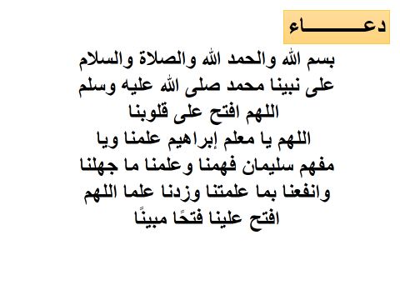

Slide 4


Slide 5


Slide 6


Slide 7
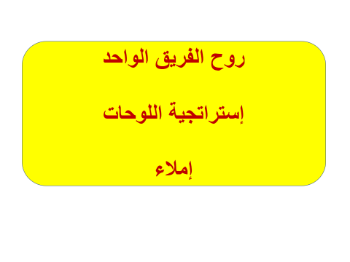

Slide 8
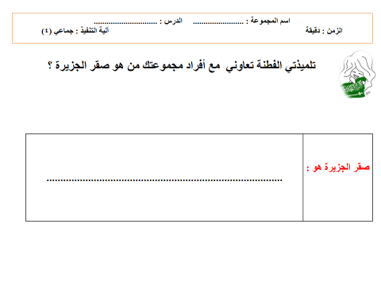

Slide 9


Slide 10

تمهيد
وطني المملكة العربية السعودية

Slide 11


الْنَّشِيْد
أُنْشِدُ
وَطْني الْسعُودية

Slide 12
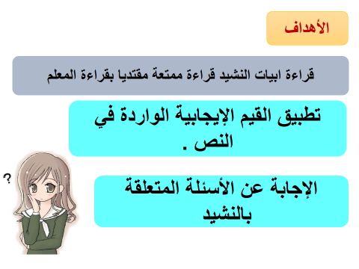

Slide 13
هُنا تَاريخُنا السَامي
هُنا وَطَني وَأْحْلاَمِي
سَأكْتُبه بِأقلاَمي
هُنا للِمجْد عُنْوان
هُنَا وَطني السُعودية
وَأرضُ العز والشّمَم
بٍِلاَد النُور وَالْحَرَمَ
إلَيْها تَاَقَت الأرواح
مِنْ عُرْب وَمَن عَجَم
هُنَا وَطني السُعودية
وَفيهَا يُصْنعُ الْعُظَمَاء
بِلَاد ُ الْعْلم والْعُلَمَاء
وَعَهْد صَانهُ الْآباء
لَها مَنا مَحَبتُنا
هُنَا وَطني السُعودية
هُنَا وَطني السُعودية

Slide 14
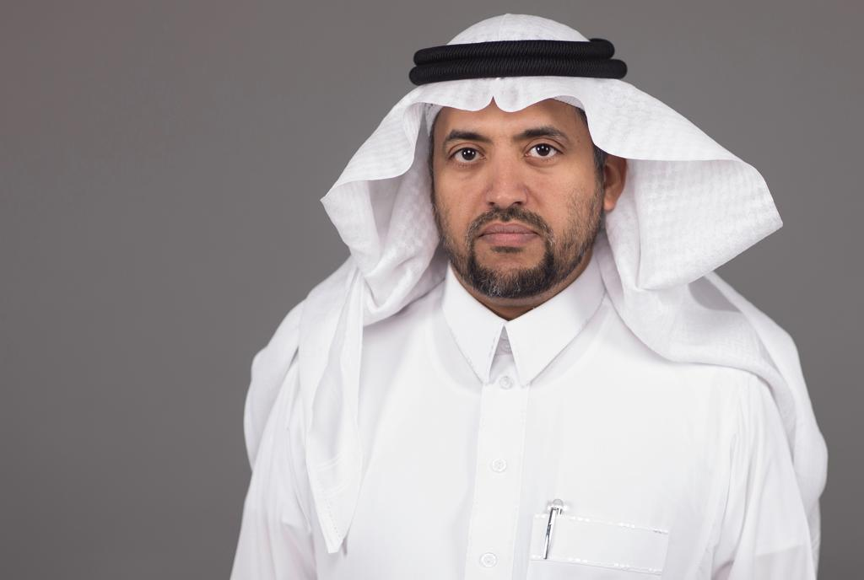
الاسم : نجم بن مسفر مصلح الحصيني

Slide 15


Slide 16
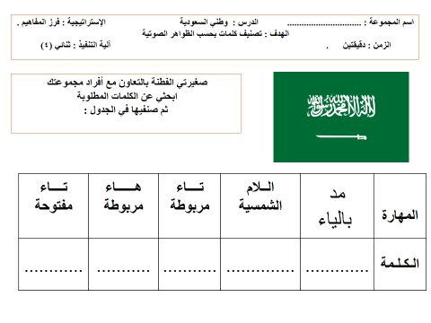

Slide 17
مُعْجَمي الصَغير
اشْتَاقت
تَاقَتْ
العَالي
السَامي
غَيْرُ الْعَربِ
عَجَم
الْعَرَب
عُرْبِ
حَافَظَ عَلَيه
صَانَهُ
الْرفُعة
الشًمْمِ

Slide 18
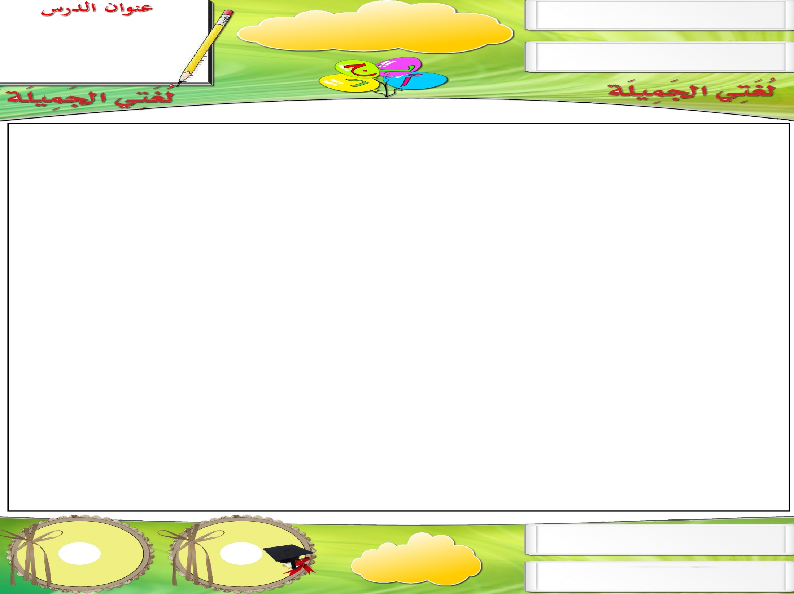

استراتيجية : النصف والنصف الاخر
اسم المجموعة :
أنشد
اسم الطالب:
أصل الكلمة بمعناها
اشتاقت
السامي
حافظ عليه
الشمم
غير العرب
تاقت
العرب
عرب
العالي
عجم
معلم المادة :
لم تقنت
أتقنت
حمدة الغامدي .

Slide 19


Slide 20


